Slide 1
بسم الله الرحمن الرحيم
المملكة العربية السعودية
وزارة التعليم
إدارة التعليم بالنماص
الاختبارات والقبول
طريقة تطبيق الاختبارات المحاكية لاختبارات PIRLS

Slide 2
ماهي اختبارات pirls

Slide 3
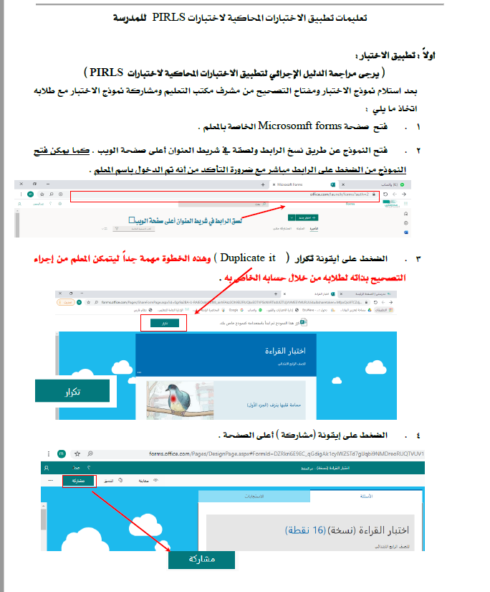
طريقة التطبيق من قبل المعلم

Slide 5
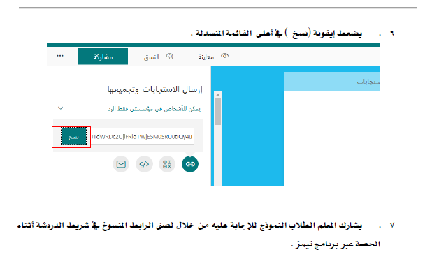

Slide 6
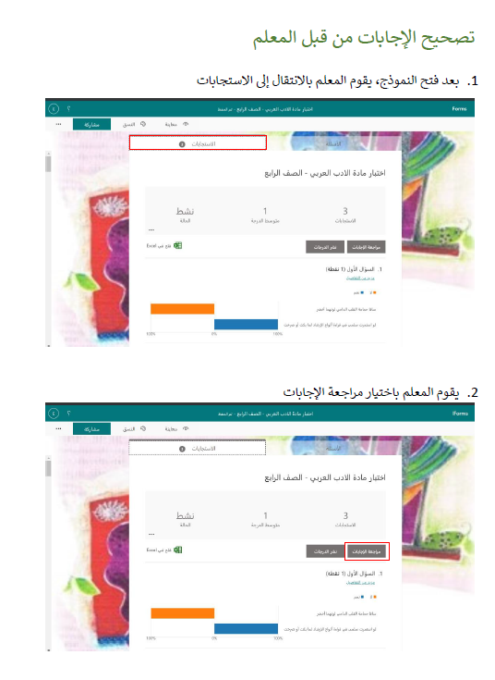

Slide 7
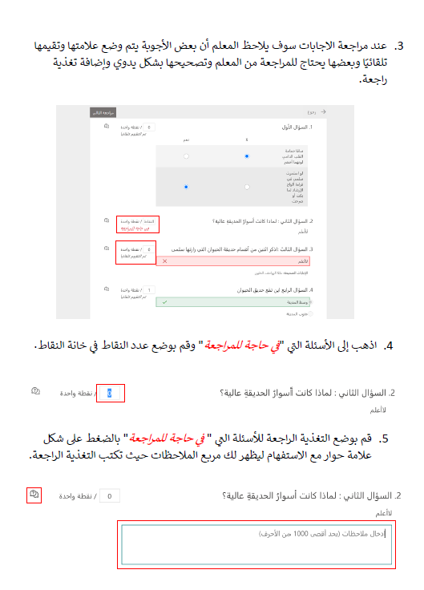

Slide 8
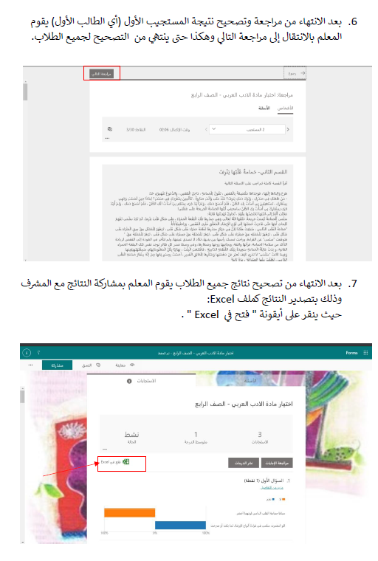

Slide 9
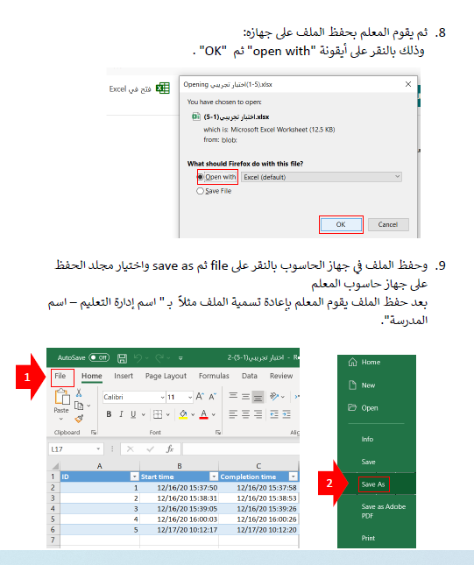

Slide 10
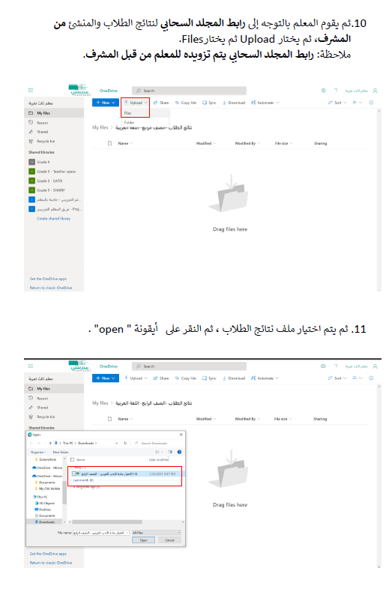

Slide 11
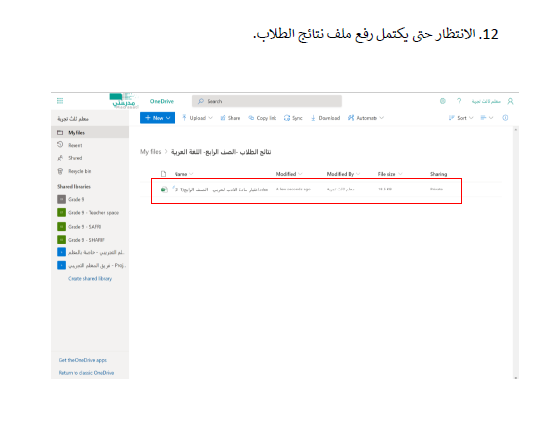

Slide 12
شكراً للجميع

